Slide 1
ACCESO A DATOS — TEMA 0: GIT Y GITHUB
Ramas en Git
2. Ramas en Git

Slide 2
Qué es una rama
Las ramas permiten trabajar en una funcionalidad, arreglar un error o experimentar sin tocar el código que ya funciona. Sin ramas, cualquier cambio a medias quedaría mezclado con el código estable.
Una rama es una etiqueta que apunta a un commit
Avanza automáticamente cada vez que haces un commit estando en ella. La rama por defecto se llama main.
main: A ── B ──────── C
\\
experimento: \\── Cambio experimental
main y experimento parten del mismo punto (Commit B) y cada una avanza por su lado sin pisarse.
Acceso a Datos — Tema 0: Ramas en Git

Slide 3
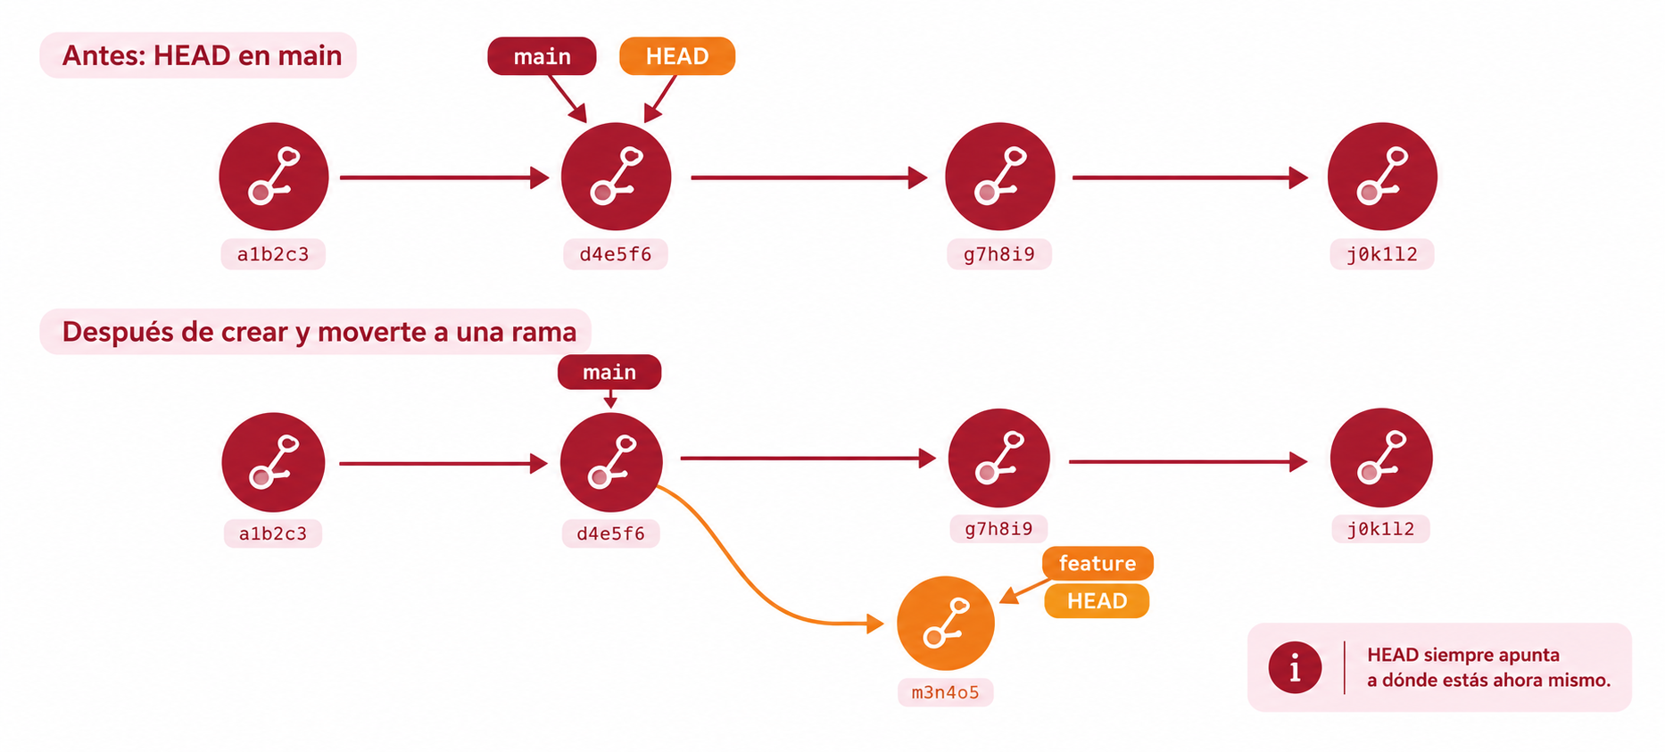
¿Qué es HEAD?
HEAD es un puntero especial que indica en qué rama (y commit) estás trabajando ahora mismo. Lo verás en la salida de git log, git status y git lga.
Acceso a Datos — Tema 0: Ramas en Git

Slide 4
Comandos básicos
Comando | Qué hace | Cuándo usarlo
git branch | Lista ramas | Para ver en cuál estás
git branch <nombre> | Crea rama | Antes de empezar algo nuevo
git switch <nombre> | Cambia de rama | Para moverte a otro contexto
git switch -c <nombre> | Crea y cambia | Atajo para los dos pasos anteriores
git branch -d <nombre> | Borra rama (seguro) | Tras fusionar
git branch -D <nombre> | Borra rama (forzado) | Para descartar trabajo intencionalmente
git switch, no git checkout
checkout hacía demasiadas cosas distintas (cambiar de rama, recuperar archivos, moverse a un commit suelto). Git 2.23 separó switch (ramas) y restore (archivos): switch es más claro.
Acceso a Datos — Tema 0: Ramas en Git

Slide 5
Visualizando el historial: el alias git lga
El comando completo es largo — se convierte en un alias, una sola vez
git log --graph --oneline --all --decorate
git config --global alias.lga "log --graph --oneline --all --decorate"
A partir de ahí: git lga
Te muestra un mapa visual de todas las ramas, en cualquier repositorio. Es el comando que más vas a usar para entender qué está pasando.
Acceso a Datos — Tema 0: Ramas en Git

Slide 6
Historia de una rama: crear y moverte
Estás desarrollando una web y quieres experimentar con el color de fondo sin romper lo que ya funciona. Partes de main, con todo funcionando.
1-2. Crear la rama (no te mueve a ella)
3. Moverte a la nueva rama
git branch experimento-fondo
git switch experimento-fondo
Misma posición todavía
Switched to branch
main y experimento-fondo apuntan al mismo commit. Sigues en main.
git status muestra ahora On branch experimento-fondo.
4. Trabajar en la rama
git add estilos.css
git commit -m "Fondo cambiado a rojo"
Acceso a Datos — Tema 0: Ramas en Git

Slide 7
Historia de una rama: fusionar y limpiar
5-6. Volver a main y fusionar
7. Limpieza
git switch main
git merge experimento-fondo
git branch -d experimento-fondo
El trabajo ya está en main
Fast-forward
La rama ha cumplido su función. Se borra sin problema porque -d comprueba que ya está fusionada.
main no ha avanzado mientras trabajabas: Git solo mueve la etiqueta main hasta donde está experimento-fondo. Ningún commit extra.
Antes de volver a main, si abres estilos.css el fondo rojo ha desaparecido: tus cambios están seguros en experimento-fondo, Git solo ha restaurado los archivos al estado de main.
Acceso a Datos — Tema 0: Ramas en Git

Slide 8
Fusiones: fast-forward frente a 3-way merge
git switch main
git merge nombre-de-la-rama
Fast-forward — historial lineal
3-way merge — commit de unión
main no ha avanzado desde que creaste tu rama. Git mueve el puntero hacia adelante. Historial lineal, sin commit extra.
main sí ha avanzado. Las líneas han divergido: Git busca el ancestro común, compara los cambios de cada lado y crea un merge commit que los une.
Cuando Git necesita crear un merge commit, abre tu editor de terminal (Vim o Nano) para que confirmes el mensaje.
Acceso a Datos — Tema 0: Ramas en Git

Slide 9
Conflictos: cuándo ocurren
Un conflicto ocurre cuando las mismas líneas de un mismo archivo han sido modificadas de forma distinta en cada rama. Git no sabe cuál quedarse y para para que decidas tú.
<<<<<<< HEAD
Cambios en tu rama actual (main)
=======
Cambios en la rama que entra (nueva-rama)
>>>>>>> nueva-rama
1. Edita el archivo
2. git add archivo
3. git commit
Borra las marcas <<<, === y >>>, deja solo la versión final.
Añade el archivo resuelto al staging.
Cierra el merge con un commit.
Acceso a Datos — Tema 0: Ramas en Git

Slide 10
Conflicto real: la misma línea, dos versiones
En main
En cambio-titulo
titulo.txt: "Hola Planeta"
titulo.txt: "Hola Universo"
git merge cambio-titulo → CONFLICT
La misma línea ha sido modificada de forma distinta en ambas ramas. Git detiene la fusión y marca el archivo afectado.
Si cada uno toca líneas distintas
Git las combina sin problema y no hay conflicto: el conflicto solo aparece cuando coincide la misma línea.
Al resolverlo (por ejemplo, dejando «Hola Planeta!»), el historial vuelve a unirse: git lga muestra el merge commit uniendo las dos líneas.
Acceso a Datos — Tema 0: Ramas en Git

Slide 11
Ramas desde IntelliJ
No es obligatorio usar la terminal para todo
IntelliJ tiene integración completa con Git: puedes gestionar ramas desde la interfaz gráfica.
Barra inferior
New Branch
Checkout
Muestra la rama actual. Clic para ver todas las locales y remotas.
Crear una rama nueva desde el menú.
Cambiar de rama con un clic.
Los comandos que hace IntelliJ por debajo son exactamente los mismos que has practicado en terminal. Entenderlos ayuda a saber qué está pasando cuando algo falla en la GUI.
Acceso a Datos — Tema 0: Ramas en Git

Slide 12
Ideas clave
git branch <nombre> crea una rama sin moverte a ella; git switch <nombre> te mueve.
git switch -c <nombre> crea y cambia en un solo paso.
1
2
HEAD apunta siempre a la rama y commit donde estás trabajando ahora.
git merge <rama> trae los cambios de esa rama a la rama donde estás.
3
4
Fast-forward: main no ha avanzado, Git mueve el puntero. Historial lineal.
Merge commit: ambas ramas han avanzado, Git crea un commit de unión.
5
6
Los conflictos ocurren cuando dos ramas tocan las mismas líneas del mismo archivo.
git branch -d borra si ya está fusionada; -D borra sin comprobar. git lga muestra el grafo de ramas.
7
8
Acceso a Datos — Tema 0: Ramas en Git

